Slide 1

NÁZEV: VY_32_INOVACE_20_ČS_MÍSTO,KDE ŽIJEME
NÁZEV ŠKOLY: Základní škola a Mateřská škola Halže, příspěvková organizace
TEMA: SOUSEDNÍ STÁTY ČR - opakování
ČÍSLO PROJEKTU: CZ.1.07/1.4.00/21.3551
AUTOR: Pavla Dokoupilová

Slide 2
Anotace
Prezentace je určena žákům 5. ročníku.
Slouží k zopakování poznatků na téma Místo, kde žijeme – sousední státy ČR.
Žáci současně pracují s příruční vlastivědnou mapou.
Klíčová slova: hlavní města, vlajky, vodstvo, obyvatelstvo, rozloha, měna, jazyk.

Slide 3
Hlavní města
Jaké je hlavní město Německa?
Praha
Bratislava
Berlín
Hlavním městem Polska není…
Varšava
Praha

Slide 4
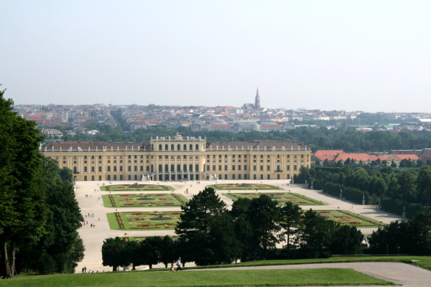
Vídeň je hlavní město jakého státu?
Rakouska
Měl jsi všechny 3 otázky správně? Pamatuj si 1 bod. ☺

Slide 5




Vlajky
Rakousko
Německo
Slovensko
Polsko
Odpovědi: a1,b3,c4,d2
Správně? Máš další bod!
1.
2.
2.
3.
4.
4.

Slide 6
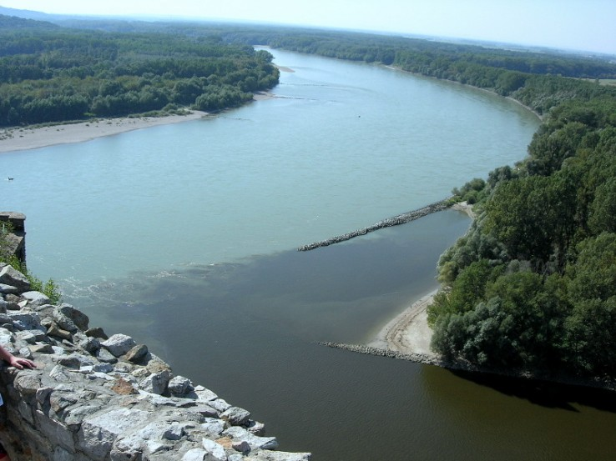
Vodstvo
Kterým státem neprotéká řeka Dunaj?
Slovensko
Polsko
Rakousko

Slide 7
Jakým státem protékají řeky Labe a Mohan?
Německo
Vyluštíš přesmyčky z názvů velkých evropských řek?
Siavl – Visla
Rdao – Odra
Háv – Váh
Za správné odpovědi si připočti další bod.

Slide 8
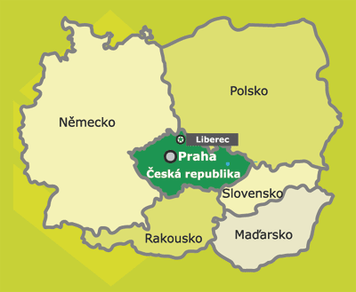
Nejrozlehlejší, s největším počtem obyvatel…
Dokážeš seřadit státy, s nimiž sousedíme, od rozlohově největšího k nejmenšímu?
Německo
Polsko
Rakousko
Slovensko

Slide 9
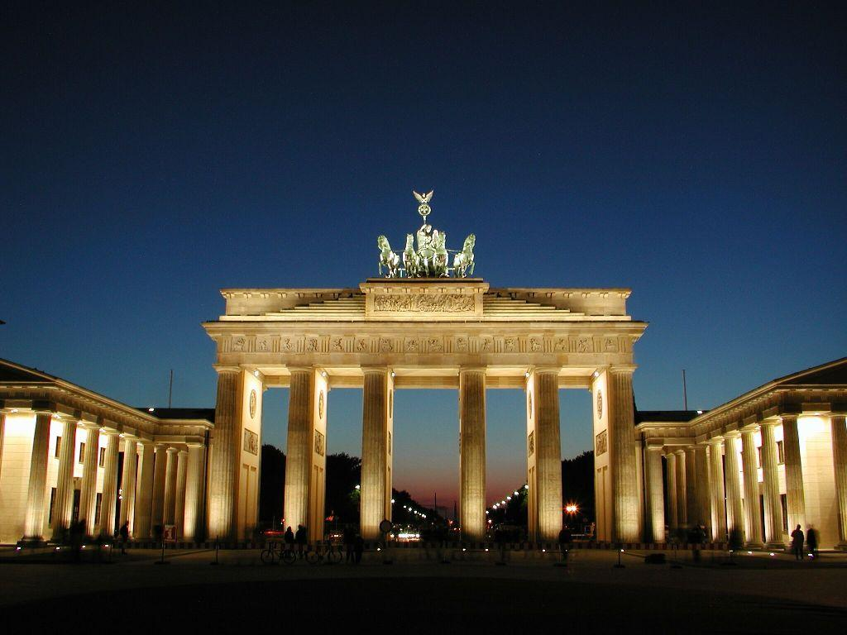
Který z těchto států má největší počet obyvatel?
Německo
Obě otázky správně? Zasloužíš si další bod!
Berlín – hlavní město Německa, Braniborská brána

Slide 10
Ve kterém z těchto států se nemluví německy?
Německo
Rakousko
Slovensko
V jakém státě nemůžeme platit eury?
Polsko
Slovensko
Rakousko
Můžeš si připsat další bod! Kolik jich už máš?

Slide 11

Vyhodnocení
Kolik jsi získal bodů?
5 bodů - Jsi jednička! Zasloužíš si pochvalu.
4 body – Umíš! Chválím Tě!
3 body – Jsi dobrý!
2 body – Příště by to mohlo být lepší.
1 bod – Dnes se to bohužel moc nepovedlo.

Slide 12
Zdroje
http://fotky.hln.cz/fotky/C4001762.jpg
http://vlajky-statu.luksoft.cz/nahled-velky/vlajka_rakouska.jpg
http://www.vlajky-statu.cz/data/vlajky/vlajka-polsko-1100.gif
http://vlajky.yin.cz/n/nemecko/nemecko.png
http://www.kraj-lbc.cz/public/vnejsi_vztahy/vlajka_slovenska_486593f36f.jpg
http://www.janonderkavodstvo.wz.cz/obrazky/evropskereky/dunaj.jpg
http://www.brumlik.estranky.cz/img/picture/183/mapa_stredni_evropa.png
http://www.cestovanisepsem.cz/userFiles/nemecko/nemecko-cestovani-pes-2.jpg

